Slide 1
Проект по pygame
Подготовил Верёвкин Николай

Slide 2
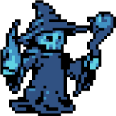



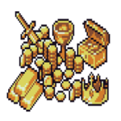
Идея игры
Игра представляет собой смесь разных игр. У игрока есть команда из 3 персонажей – воин, маг, вор – у каждого из героев есть своя способность, которую игрок может применить в ходе игры.
Ход игры: у игрока пошаговые действия – за ход можно сделать ровно 1 действие (ход/способность) – так и у противников. После смерти игра начинается заново.

Slide 3
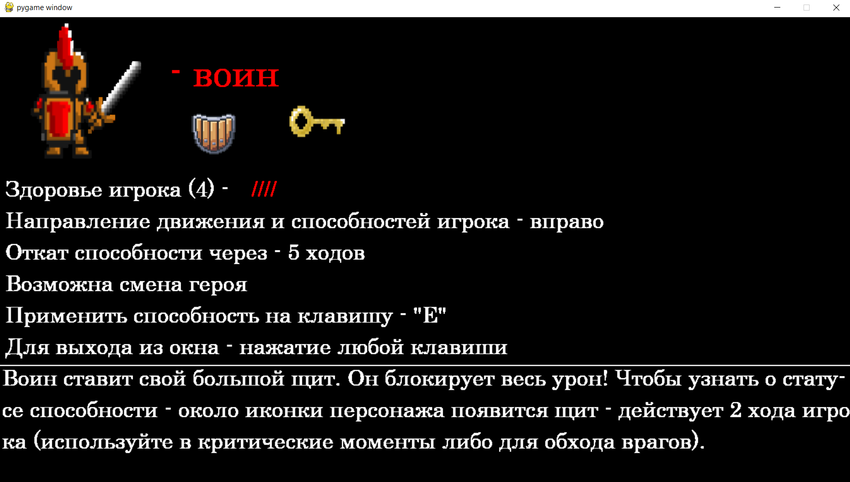
Вспомогательное окно
Вспомогательное окно в игре – нажатие на клавишу ESC – является помощником игрока -> дает информацию о положение игрока, способностях персонажа и кулдаунов.

Slide 4



Противники
Главными противниками являются грибы – на вид безвредные, но стоит только игроку подойти к грибу он получит урон => грибы не перемещаются в отличие от игрока, но по мере прохождения игры будут доставлять неприятности игроку (мешая пройти или полностью закрывая нужный игроку проход)
Вспомогательной проблемой будут ловушки – морозная и куча золота – морозная ловушка ограничит перемещение игрока на 2 хода – а куча золота перенесет игрока на карту без выхода

Slide 5
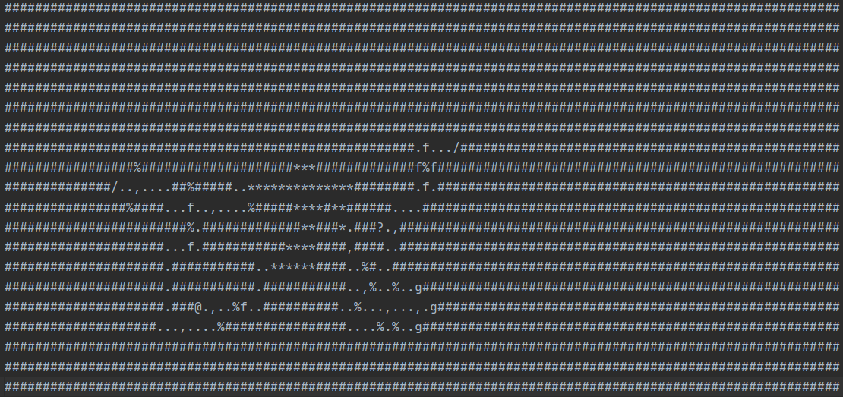
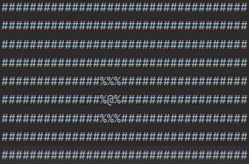
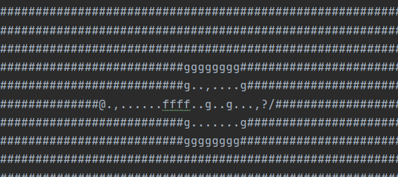
Уровни игры в txt
Все уровни игры хранятся в текстовых файлах -> примеры:

Slide 6
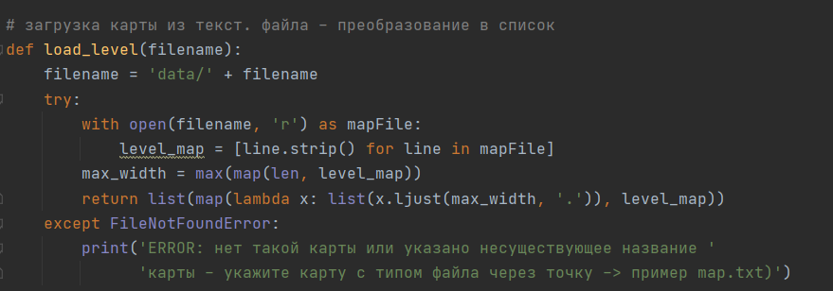
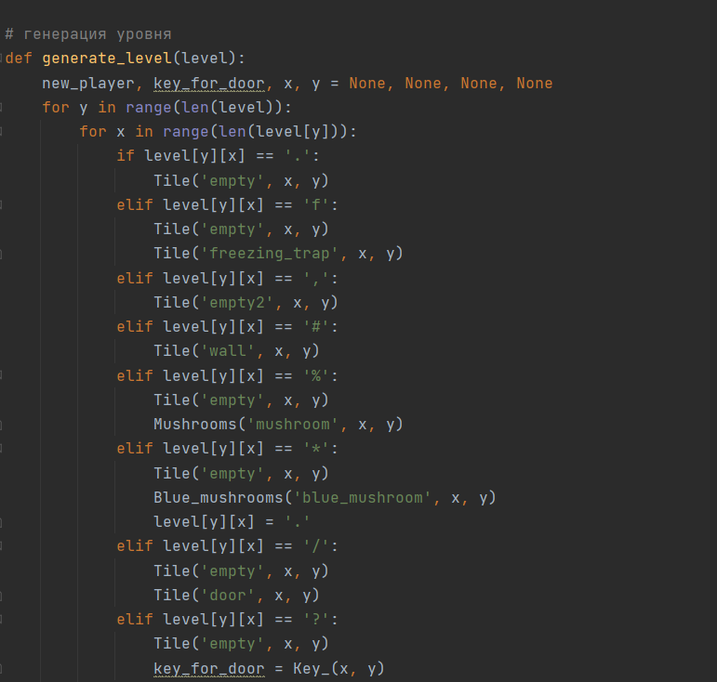
Генерация и загрузка уровня
Генерация и загрузка (преобразование) уровня происходят в 2 функциях => load_level и generate_level

Slide 7
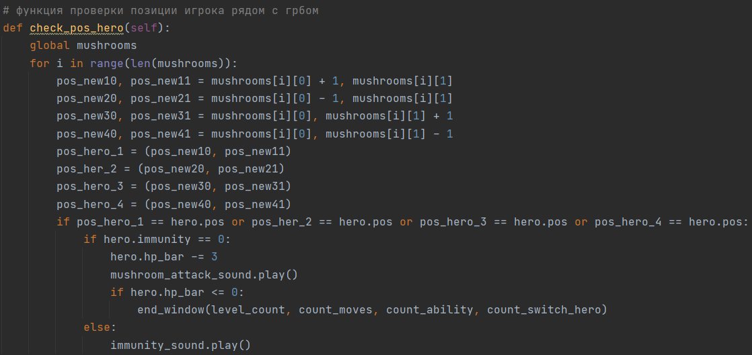
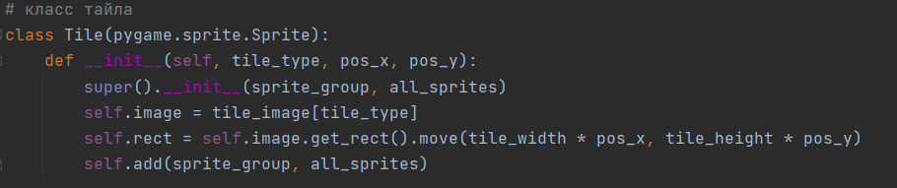
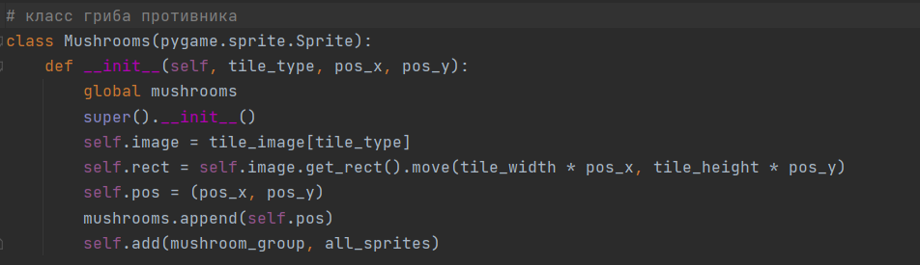
Классы тайла + гриба

Slide 8
Итоги
Я думаю, что вернусь еще к этому интересному проекту и смогу доработать те фишки и вещи, что не успел сделать за это время. Так же по итогу отмечу, что было очень весело работать с pygame. Спасибо за внимание!

